Slide 1
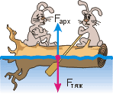
«Знания – дети удивления и любопытства»
Луи де Бройль
Обобщающий урок по теме:
«Сила Архимеда. Условие плавания тел»
7 класс.

Slide 2
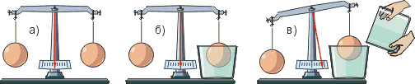
Цель урока:
Закрепить понимание закона Архимеда, условий для плавания тел различной плотности. Проверка умений учащихся решать расчетные задачи на нахождение силы Архимеда; проверка экспериментальных умений нахождения силы Архимеда, умений дать характеристику поведения тел в жидкости;

Slide 3
От чего же зависит величина выталкивающей силы?
От каких величин она не зависит?
1. формы тела
2. плотности тела
3. глубины погружения
1. объёма тела, Vт
2. плотности жидкости,
Чему равна эта сила?
Кто открыл эту силу?

Slide 4
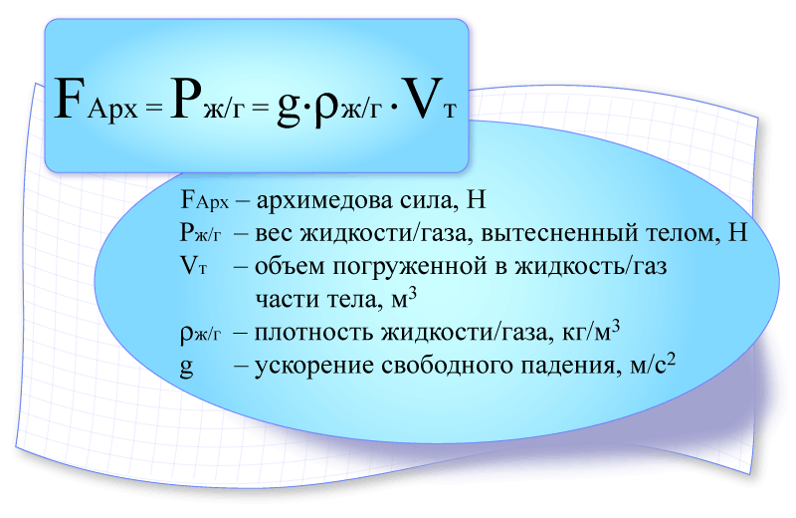

Slide 5
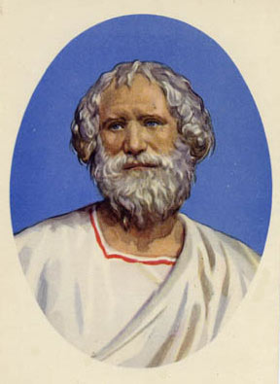
Архимед (287 - 212 до н.э.)
- величайший математик и механик древней Греции, основоположник теоретической механики и гидростатики. В работах по статике и гидростатике дал образцы применения математики к задачам естествознания и техники, применил физико-математические знания к конструированию машин и сооружений.

Slide 6
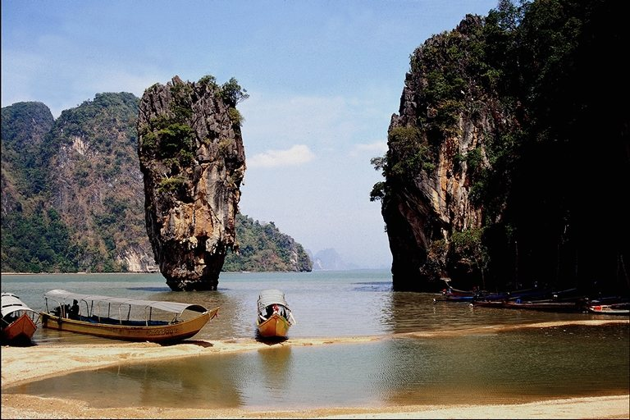
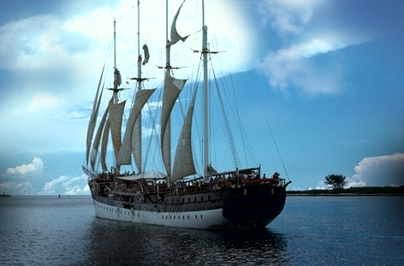
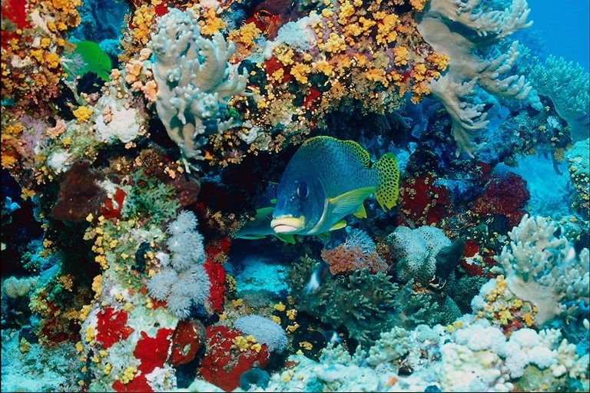
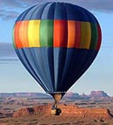
Какие действия архимедовой силы на воде , под водой, в воздухе вы знаете?

Slide 7
Подумай и ответь!
Выталкивающая сила, действующая на погруженное в жидкость тело,
равна ……………………………………………………....., вытесненной этим телом.
Fа = …
Условие плавания тел
Для того чтобы тело плавало,
будучи полностью погруженным в жидкость,
необходимо, чтобы
2. Для того чтобы тело плавало,
частично выступая над поверхностью жидкости,
необходимо, чтобы
3. Плавание тела невозможно, если
ρ … ρж
ρ … ρж
ρ … ρж

Slide 8
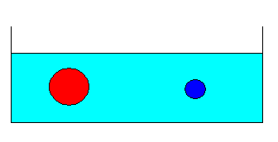
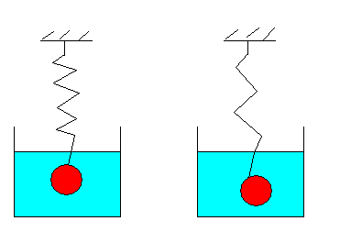
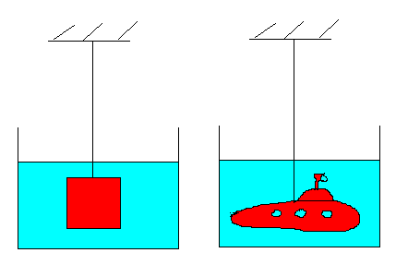
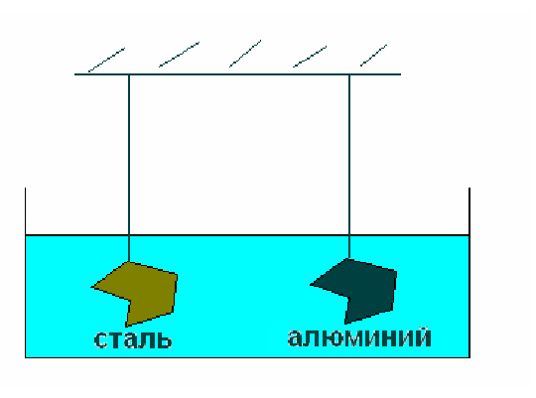
Сообрази!
Равны ли архимедовы силы, действующие на мячи? Почему?
Объемы и массы тел равны, пружины одинаковы, но растянуты различно. Как вы это объясните?
Из куска пластилина 1 вылепили фигурку 2. Изменилась ли выталкивающая сила, действующая на «подводную лодку»?
С одинаковой ли силой выталкивает жидкость эти тела? Объемы тел равны.

Slide 9
Реши задачи!
3.Какая выталкивающая сила действует на тело, если его вес в воздухе равен 170 Н, а в воде 150 Н.
1.Вес фарфорового изделия в воздухе равен 23 Н, а в воде13Н.Определить плотность фарфора?
2.С какой силой выталкивается медный брусок массой 890 г при полном погружении в воду?

Slide 10
Если сам решил
задачу,
эту тему знаешь
значит!

